Slide 1
0 - 图的存储

Slide 2
D - 并查集

Slide 3
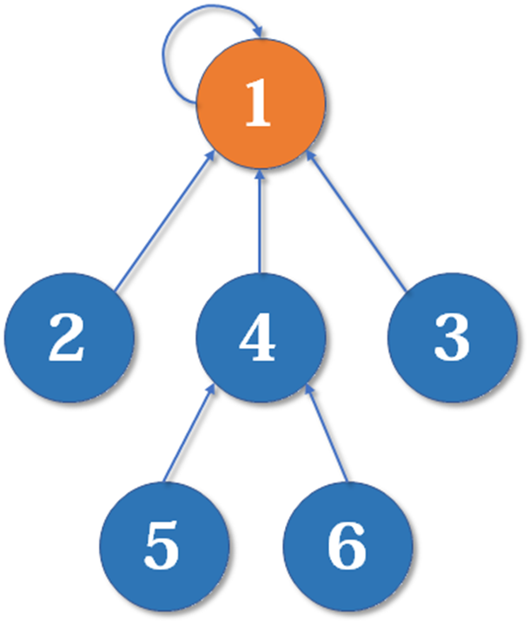
并查集
一种树形的数据结构;
主要用于解决一些元素分组的问题.
支持两种操作：
合并：把两个不相交的集合合并为一个集合;
查询：查询两个元素是否在同一个集合中.

Slide 4
E – 最小生成树问题

Slide 5
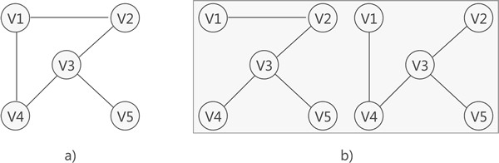
生成树
对连通图进行遍历，过程中所经过的边和顶点的组合.
连通图中的生成树必须满足以下 2 个条件：
包含连通图中所有的顶点；
任意两顶点之间有且仅有一条通路.

Slide 6
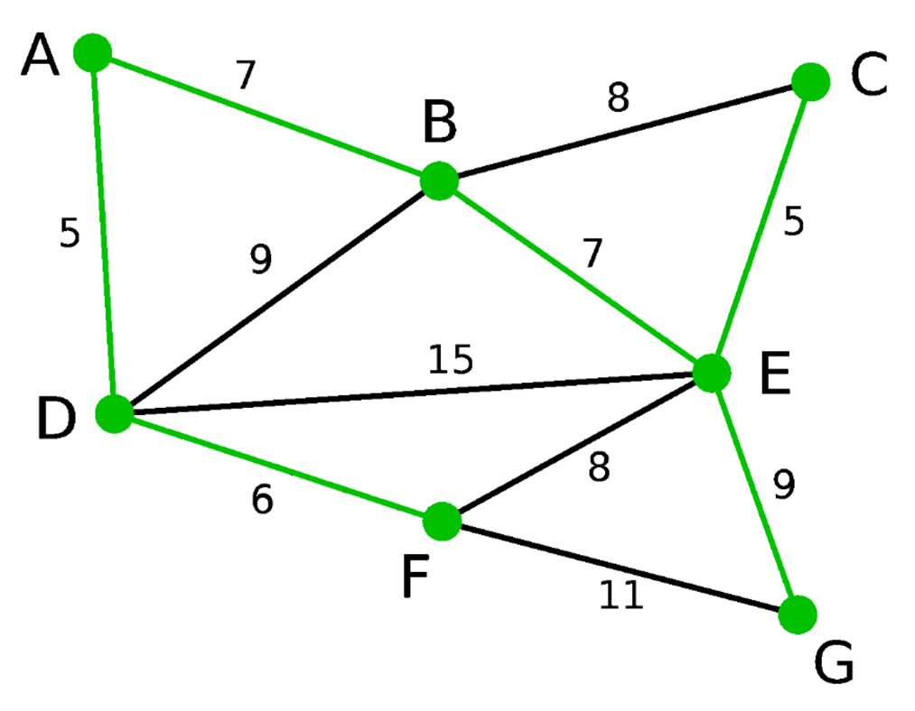
kruskal算法 （克鲁斯卡尔算法）
每次从连通网中找出一个权值最小的边，这样的操作重复 N-1 次，由 N-1 条权值最小的边组成的生成树就是最小生成树。
将所有的边按照权值大小做升序排序
从权值最小的边开始选择，只要此边不和已选择的边一起构成环路，就可以选择它组成最小生成树。
对于 N 个顶点的连通网，挑选出 N-1 条符合条件的边，这些边组成的生成树就是最小生成树。

Slide 7
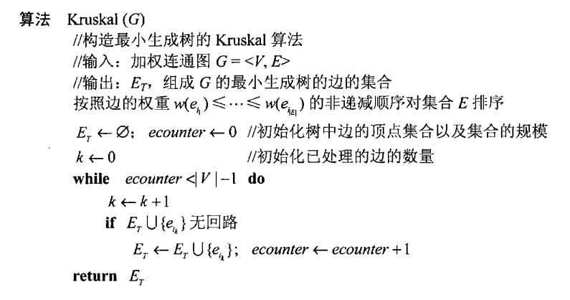
kruskal算法 （克鲁斯卡尔算法）

Slide 8

prim算法 （普里姆算法）
如何找出 N-1 条权值最小的边呢？普里姆算法的实现思路是：
将连通网中的所有顶点分为两类（假设为 A 类和 B 类）。初始状态下，所有顶点位于 B 类；
选择任意一个顶点，将其从 B 类移动到 A 类；
从 B 类的所有顶点出发，找出一条连接着 A 类中的某个顶点且权值最小的边，将此边连接着的 B 类中的顶点移动到 A 类；
重复执行第 3 步，直至 B 类中的所有顶点全部移动到 A 类，恰好可以找到 N-1 条边。

Slide 9
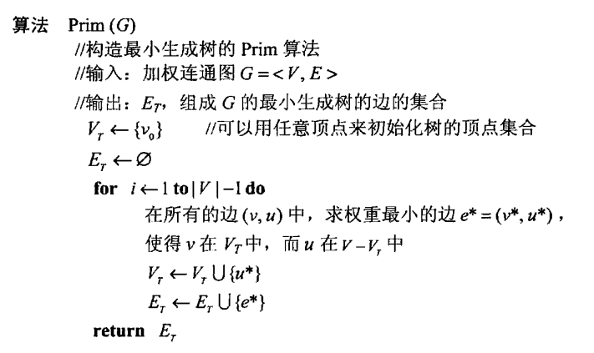
prim算法 （普里姆算法）

